Slide 1
CRAFT SPELARPAKET

Slide 2
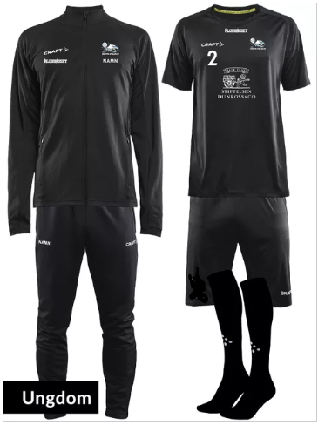
CRAFT SPELARPAKET – UNGDOM BESTÄLLS ENDAST AV F08/09, P08, P09/10, P11, F10-12, P12/13, F13/14
FÖRNAMN på Overallens över- och underdel
EFTERNAMN samt SIFFRA på bortatröja
Har man inget nummer kontaktar man ledarna
Grön serie (PF16 + P15) har ingen siffra

Slide 3
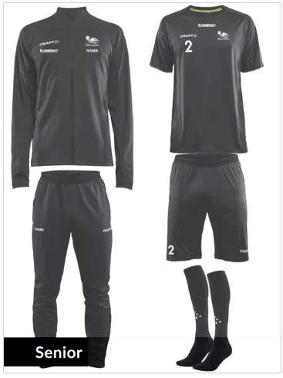
CRAFT SPELARPAKET – SENIOR BESTÄLLS ENDAST AV HERR + HERR JR
FÖRNAMN på Overallens över- och underdel
EFTERNAMN samt SIFFRA på bortatröja
SIFFRA på de svarta shortsen

